Slide 1
0ª
Emisión
Módulo 9﻿
Introducción al desarrollo de aplicaciones empresariales con Jakarta EE
Jorge Barrón Machado

Slide 2
Jakarta Faces
API para representar componentes y administrar su estado; manejar eventos, validar en el servidor, convertir de datos; definir navegación; soportar internacionalización y accesibilidad; proporcionar extensibilidad.
Bibliotecas de etiquetas para agregar componentes a las páginas y conectar componentes con objetos del lado del servidor.

Slide 3
Tareas
Crear la página.
Colocar componentes mediante etiquetas.
Ligar los componentes de una página con el servidor.
Vincular eventos generados por los componentes con el código en el servidor.
Guardar y restaurar el estado de la aplicación.
Reusar y extender componentes.

Slide 4
Aplicaciones Jakarta Faces
Páginas web con componentes.
Etiquetas para agregar componentes a la página.
Beans administrados que definen propiedades y funciones para los componentes de una página.
Descriptor de despliegue web.
Archivos de configuración.
Componentes personalizados.
Etiquetas personalizadas.

Slide 5
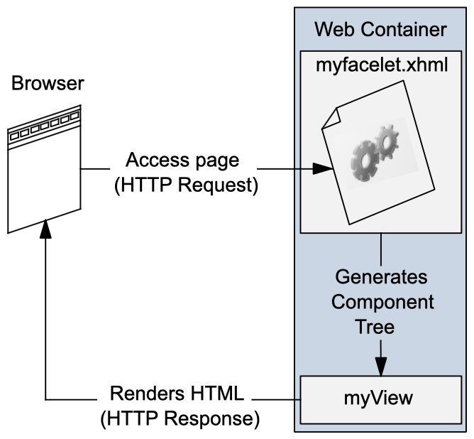
Manejo de la solicitud del cliente

Slide 6
Ciclo de vida de la aplicación (simplificado)
Ejecución
Se construye o restablece la vista.
Se aplican los parámetros de la solicitud.
Se ejecutan las conversiones y validaciones.
Los beans administrados se actualizan con los vsalores de los componentes.
Se invoca la lógica de la aplicación.
Render

Slide 7
El modelo de componentes de la interfaz de usuario
Conjunto de clases jakarta.faces.component.UIComponent para especificar el estado y comportamiento de los componentes.
Modelo de render que define varias formas de hacer el render de los componentes.
Modelo de conversión que define como registrar los convertidores de datos en un componente.
Modelo de eventos y escucha que define como manejar los eventos de los componentes.
Modelo de validación que define como registrar validadores en un componente.

Slide 8
Las clases de componentes
Clases e interfaces de comportamiento que especifican la funcionalidad: presevación del estado, mantenimiento de referencias a objetos, manejo de eventos y render.
UIColumn, UICommand, UIData, UIForm, UIGraphic, UIInput, UIMessage, UIMessages, UIOutcomeTarget, UIOutput, UIPanel, UIParameter, UISelectBoolean, UISelectItem, UISelectItems, UISelectMany, UISelectOne, UIViewParameter, UIViewRoot.

Slide 9
Interfaces de comportamiento
ActionSource2, EditableValueHolder, NamingContainer, StateHolder, ValueHolder, SystemEvent, SystemEventListener, SystemEventListenerHolder, ClientBehavior, ClientBehaviorHolder

Slide 10
Modelo de conversión
Convertir entre:
El modelo de la vista en donde los datos se representan como tipos.
La vista de presentación en donde los datos se representan de manera que puedan ser leídos o modificados por el usuario.
Es posible crear y registrar convertidores personalizados.

Slide 11
Modelo de eventos y escucha
Eventos de aplicación generados por los UIComponent
Eventos de acción
Eventos de cambio de valor
Eventos de sistema
Eventos de modelo de datos

Slide 12
Modelo de eventos y escucha
Implementar una clase escucha para manejar el evento y registrarla en el componente por medio de una etiqueta:
f:valueChangeListener
f:actionListener
Implementar un método de un bean administrado para manejar el evento y hacer referencia al método por medio de una expresión de método en el atributo de la etiqueta del componente deseado.

Slide 13
Modelo de validación
La mayoría de las etiquetas cuentan con atributos para la validación.
Hay etiquetas que sirven para la validación.
Es posible implementar validaciones personalizadas.
Implementando una interfaz Validator
Registrar la implementación en la aplicación.
Crear una etiqueta personalizada o usar la etiqueta f:validator para registrar el validador en el componente.
Implementando un método de un bean administrado

Slide 14
Modelo de navegación
Implícita: <h:commandButton value="submit" action="response">

Slide 15
Modelo de navegación
Explícita: faces-config.xml
<navigation-rule>
<description></description>
<from-view-id></from-view-id>
<navigation-case>
<from-action></from-action>
<from-outcome></from-outcome>
<if></if>
<to-view-id></to-view-id>
</navigation-case>
</navigation-rule>

Slide 16
Ejemplos
<navigation-rule>
<from-view-id>/greeting.xhtml</from-view-id>
<navigation-case>
<from-outcome>success</from-outcome>
<to-view-id>/response.xhtml</to-view-id>
</navigation-case>
</navigation-rule>
<h:commandButton id="submit" value="Submit" action="success"/>

Slide 17
Ejemplos
<h:commandButton id="submit" value="Submit”
action="#{cashierBean.submit}" />
AdminBean.createStudent, case-studies/dukes-tutoring

Slide 18
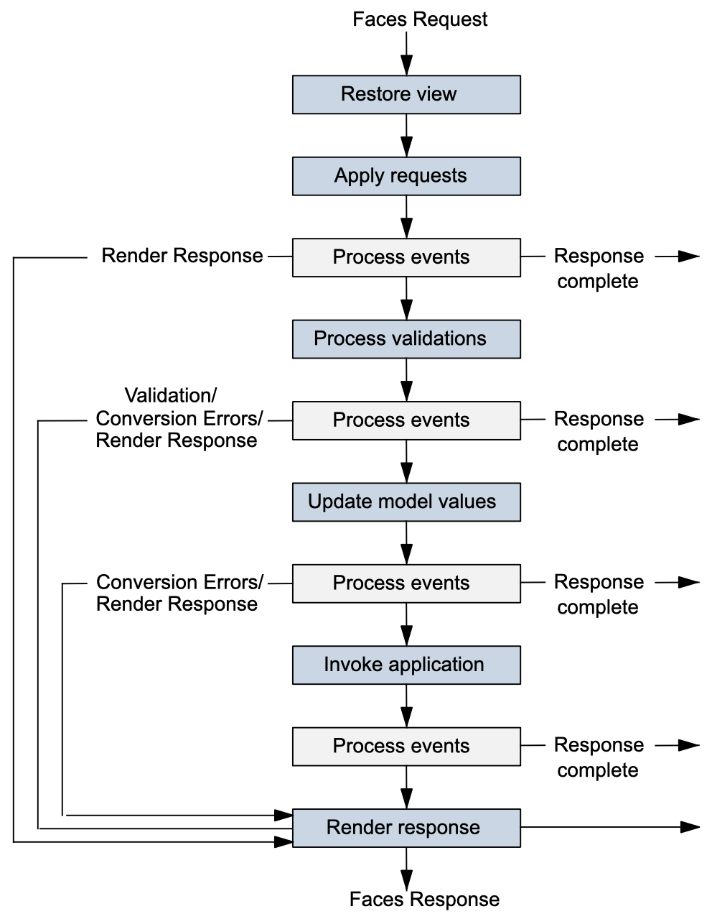
Ciclo de vida de una aplicación Jakarta Faces

Slide 19
Contacto
Jorge Barrón Machado
corre.prueba@comunidad.unam.mx

